Slide 1


第四节 几种特殊类型函数的积分
有理函数的积分
三角函数有理式的积分
简单无理函数的积分
小结

Slide 2

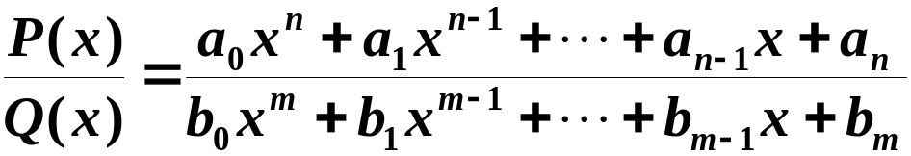
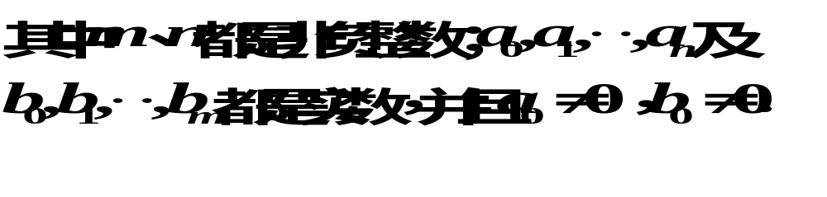
一、有理函数的积分
有理函数的定义：
两个多项式的商表示的函数称之.

Slide 3


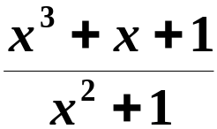
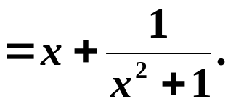

假定分子与分母之间没有公因式
这有理函数是；
真分式
这有理函数是；
假分式
利用多项式除法, 假分式可以化成一个多项式和一个真分式之和.
例
难点
将有理函数化为部分分式之和.

Slide 4


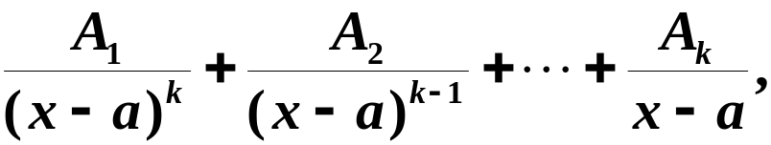

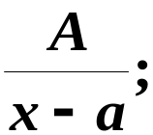

有理函数化为部分分式之和的一般规律：
1
分母中若有因式 ，则分解后为
特殊地：
分解后为

Slide 5


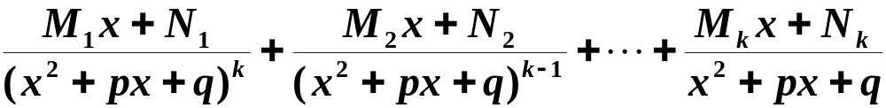
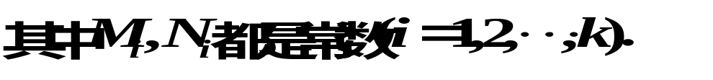
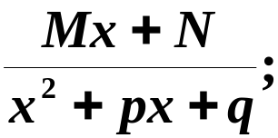
2
分母中若有因式 ，其中
则分解后为
特殊地：
分解后为

Slide 6
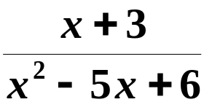
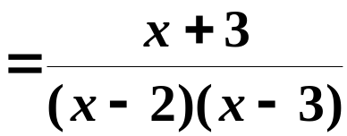
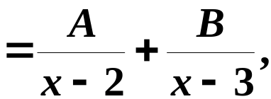
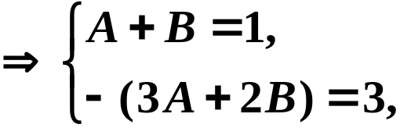
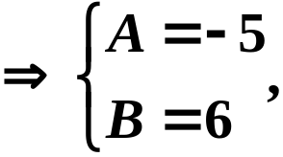
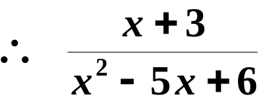
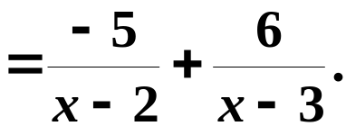
真分式化为部分分式之和的待定系数法
例1

Slide 7
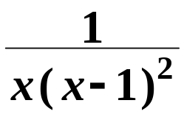
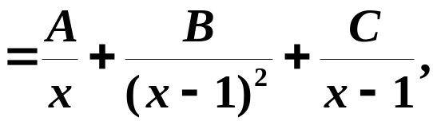









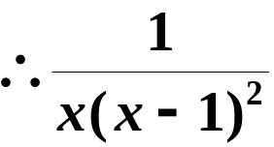
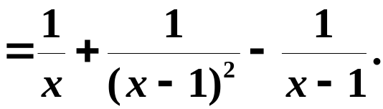
例2
代入特殊值来确定系数
取
取
取
并将 值代入

Slide 8
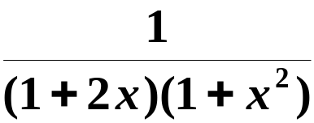
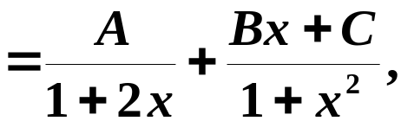
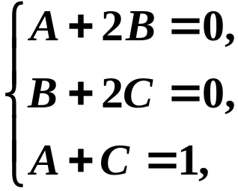
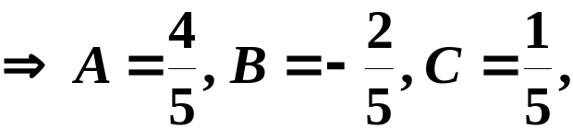
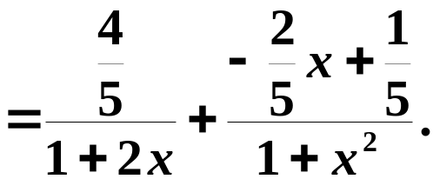
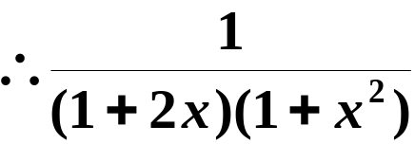
例3
整理得

Slide 9
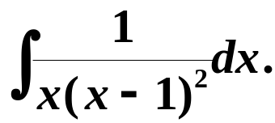
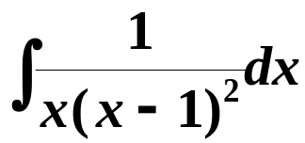
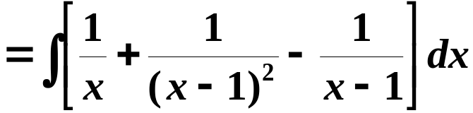
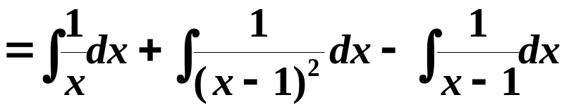
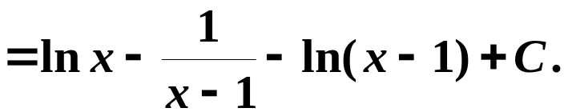
例4
求积分
解

Slide 10
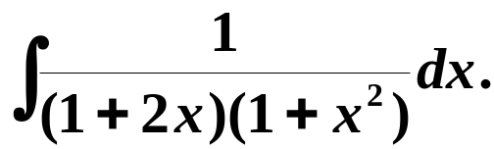
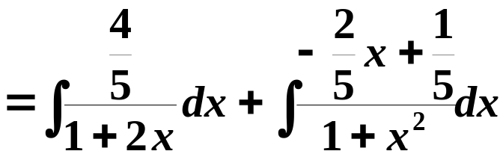
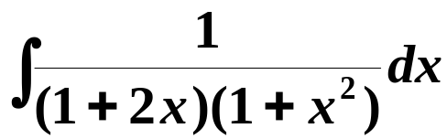
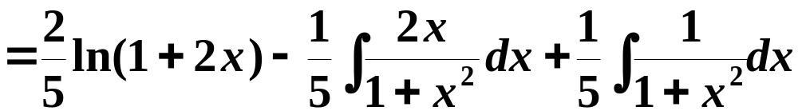
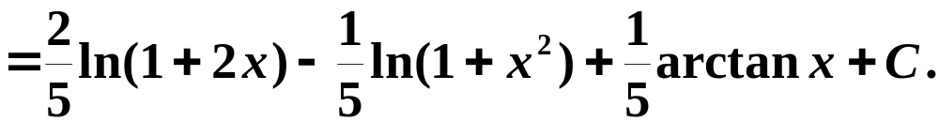
例5
求积分
解

Slide 11
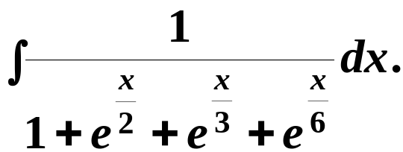
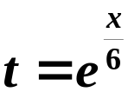
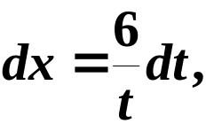

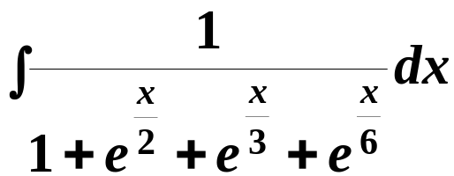
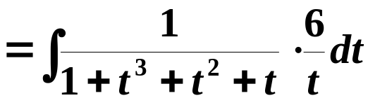
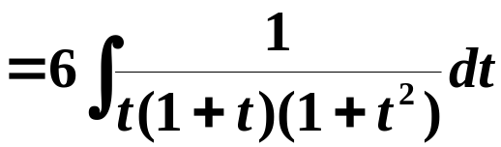
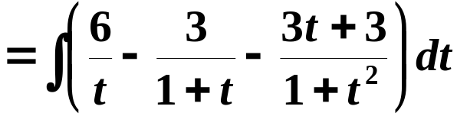
例6
求积分
解
令

Slide 12
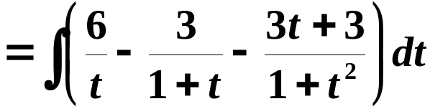
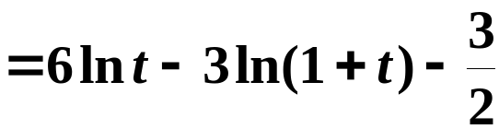
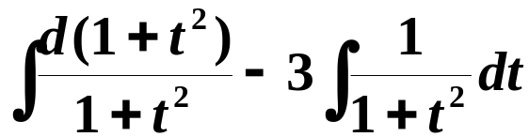
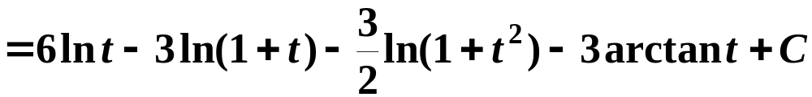
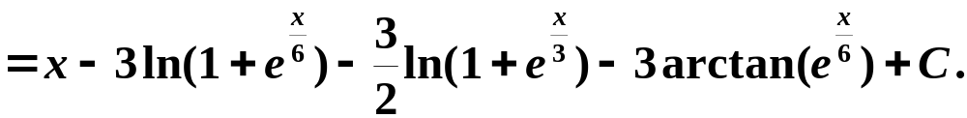

Slide 13
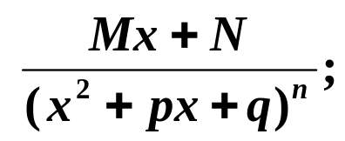
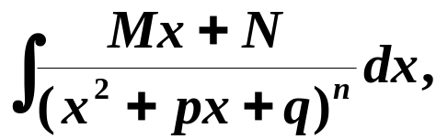


说明
将有理函数化为部分分式之和后，只出现三类情况：
多项式；
A
;
(
x
−
a
)
n
讨论积分
令

Slide 14







记
则

Slide 15








1
2

Slide 16






Slide 17





这三类积分均可积出, 且原函数都是初等函数.
结论
有理函数的原函数都是初等函数.

Slide 18

二、三角函数有理式的积分
三角有理式的定义：
由三角函数和常数经过有限次四则运算构
成的函数称之．由于各种三角函数都可用sinx、
cosx的有理式表示，故三角函数有理式也就是
sinx 、cosx的有理式，一般记为

Slide 19






Slide 20









令
（万能置换公式）

Slide 21







例7
求积分
解
由万能置换公式

Slide 22











Slide 23






例8
求积分
解（一）

Slide 24







解（二）
修改万能置换公式,
令

Slide 25




解（三）
可以不用万能置换公式.
比较以上三种解法, 便知万能置换不一定是最佳方法, 故三角有理式的计算中先考虑其它手段, 不得已才用万能置换.
结论

Slide 26







例9
求积分
解

Slide 27







Slide 28





三、简单无理函数的积分
讨论类型
解决方法
作代换去掉根号.
例10
求积分
解 令

Slide 29









Slide 30






例11
求积分
解 令
说明
无理函数去根号时, 取根指数的最小公倍数.

Slide 31






例12
求积分
解
先对分母进行有理化
原式

Slide 32




小 结
有理式分解成部分分式之和的积分.
（注意：必须化成真分式）
三角有理式的积分.（万能置换公式）
（注意：万能公式并不万能）
简单无理式的积分.

Slide 33

思考题
将分式分解成部分分式之和时应注意什么？

Slide 34
思考题解答
分解后的部分分式必须是最简分式.

